Slide 1
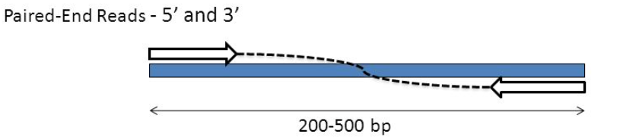
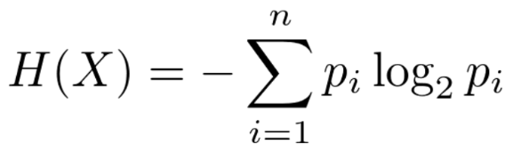
허민
1. 주제 및 데이터 전처리 내용
주제
Fig S3C 재현해보기
LIN28A binding motif predictor 만들기
데이터 전처리
CLIP-35L33G.bam -> CLIP-35L33G.pileup
CLIP-35L33G.pileup -> chrfiltered_pileup_35L33G.pileup
(+) strand , (-) strand 나눈 후, strand 별로 Shannon’s entropy 계산
read count > 50, Shannon’s Entropy > 0.8
-10bp ~ 10bp motif 추출

Slide 2
허민
1. 주제 및 데이터 전처리 내용
주제
Fig S3C 재현해보기
LIN28A binding motif predictor 만들기
데이터 전처리
CLIP-35L33G.bam -> CLIP-35L33G.pileup
CLIP-35L33G.pileup -> chrfiltered_pileup_35L33G.pileup
(+) strand , (-) strand 나눈 후, strand 별로 Shannon’s entropy 계산
read count > 50, Shannon’s Entropy > 0.8
-10bp ~ 10bp motif 추출

Slide 3
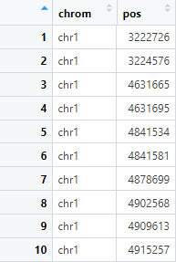
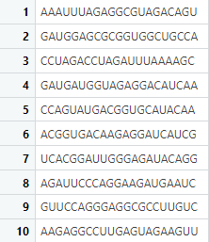

허민
2. 분석 내용
(1) Fig S3C 재현해보기
관련 데이터 추출 과정
Reference genome으로부터 서열 추출
Hexamer 서열 추출
UCSC로부터 reference genome (mm39.fa.gz) 다운로드
mm39.fa.gz로 -10 ~ 10 서열 추출
-2 ~ 3 서열 추출

Slide 4
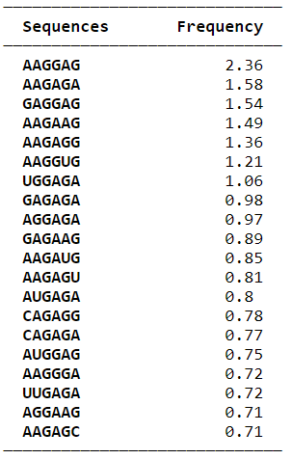
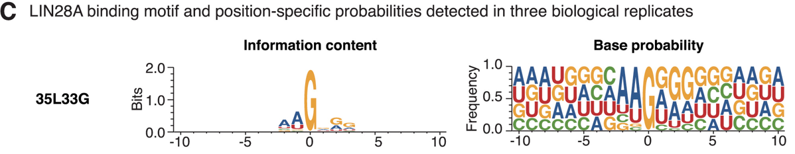
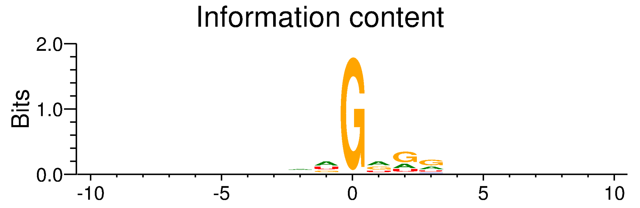
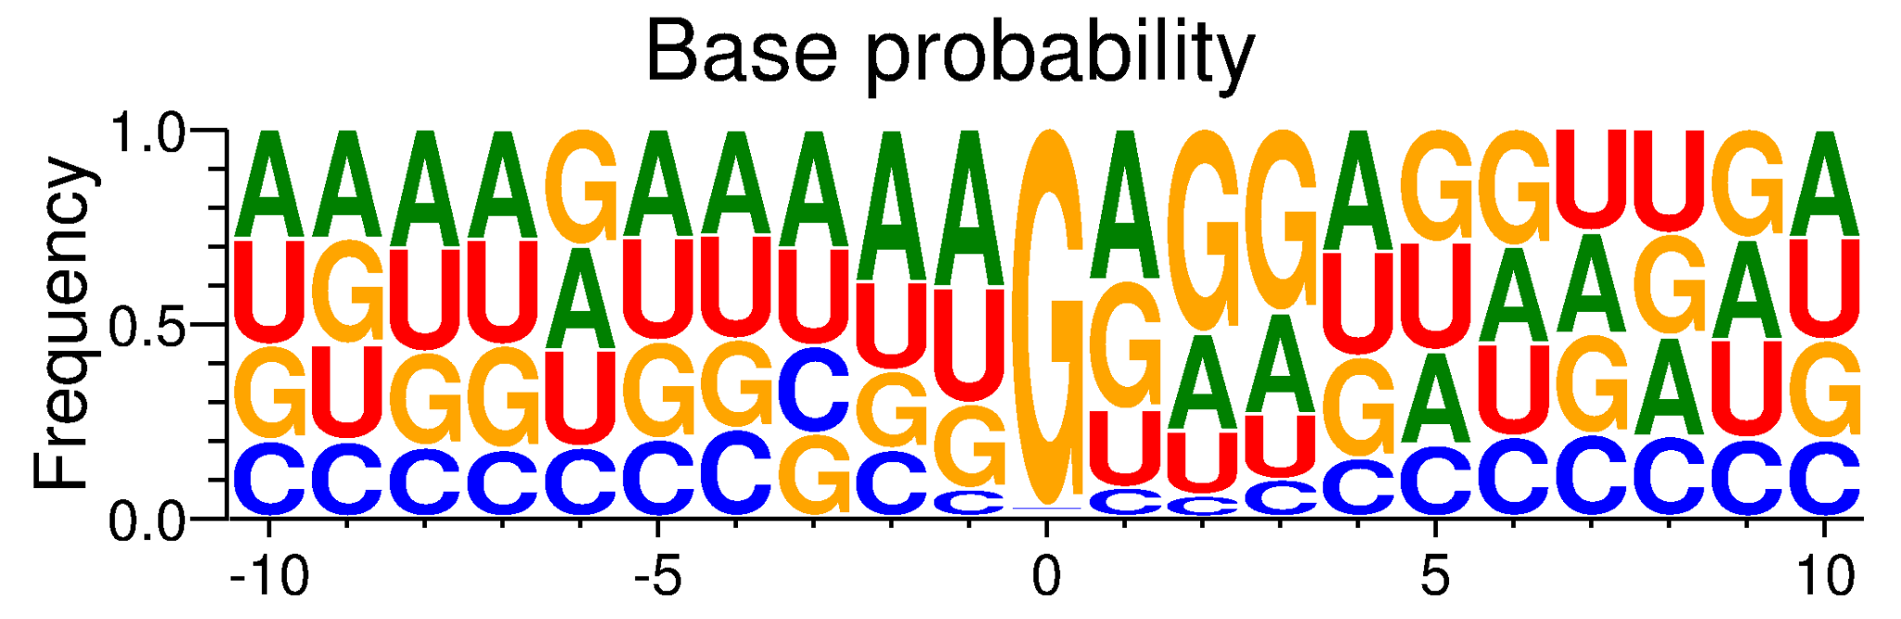
허민
2. 분석 내용
(1) Fig S3C 재현해보기
분석 결과
LIN28A binding motifs and position-specific probabilities

Slide 5
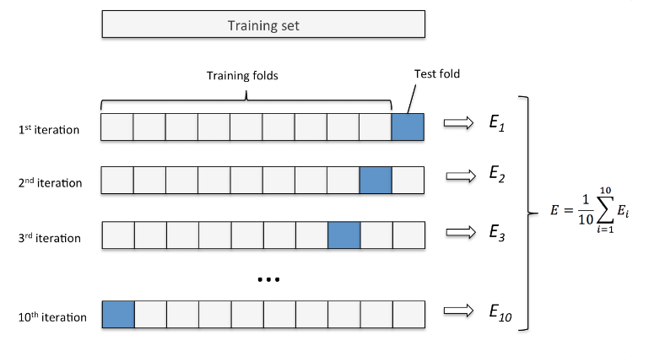
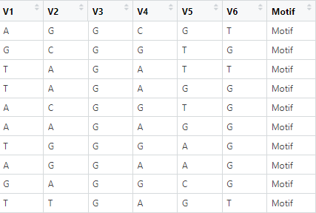
허민
2. 분석 내용
(2) LIN28A binding motif predictor 만들기
10-fold cross validation
기계학습 기반 모델링
Methods
Logistic Regression
KNN
Random Forest
SVM Linear
SVM Radial
Gradient Boosting Model
Motif vs Non-motif 추출 방법
Motif = Entropy > 0.8 & reads count > 50
Non-Motif = Entropy < 0.8 & read counts > 50
Non-Motif 지역이 너무 많아서 1:1의 비율로 sampling 진행함

Slide 6
허민
2. 분석 내용
(2) LIN28A binding motif predictor 만들기
10-fold cross validation
기계학습 기반 모델링
Methods
Logistic Regression
KNN
Random Forest
SVM Linear
SVM Radial
Gradient Boosting Model
Motif vs Non-motif 추출 방법
Motif = Entropy > 0.8 & reads count > 50
Non-Motif = Entropy < 0.8 & read counts > 50
Non-Motif 지역이 너무 많아서 1:1의 비율로 sampling 진행함

Slide 7
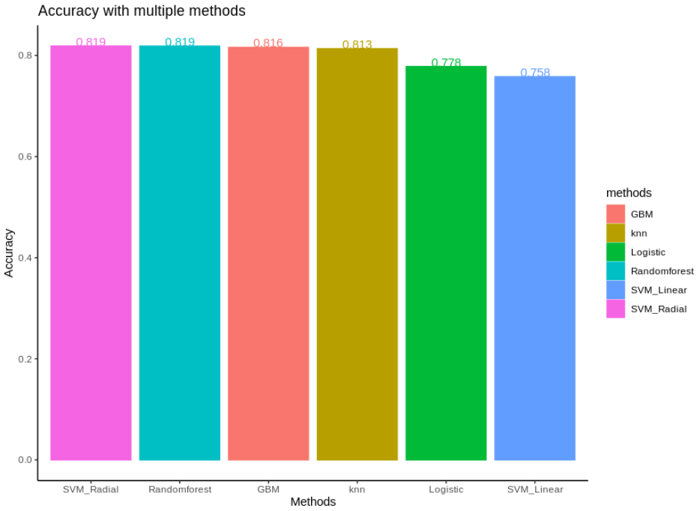
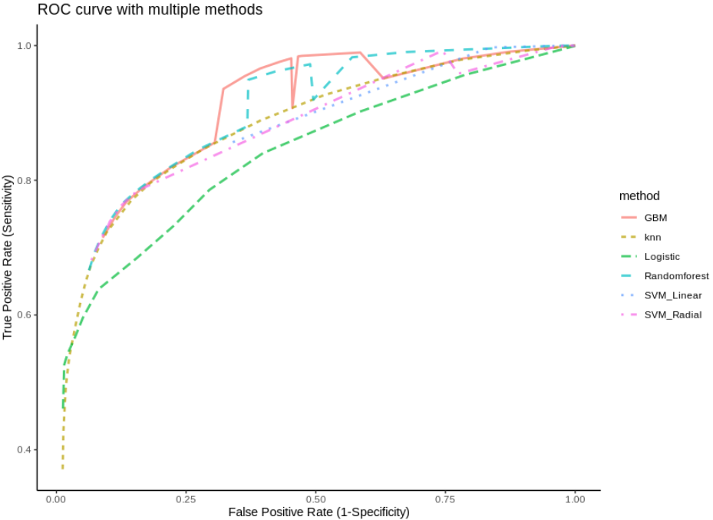
허민
2. 분석 내용
(2) LIN28A binding motif predictor 만들기
분석 결과
Accuracy with multiple methods
ROC curve with multiple methods

Slide 8
허민
3. 프로젝트 추가 고려 사항 및 고찰
Non-motif 지역의 Sampling 방법 ? (Unbalanced 데이터)
Replication data에 적용
motif 범위 늘려가면서 modeling 해보기
기계학습 이론 딥하게 공부 !

